Slide 1
Was für Problemmüll gibt es im Handy?
Handys zählen allgemein als Problemmüll, wie fast jedes Elektronisches Gerät
Grund??

Slide 2
Giftige Stoffe im Handy…
Brom
Chrom
Akkus
Cadmium
Quecksilber
Blei

Slide 3
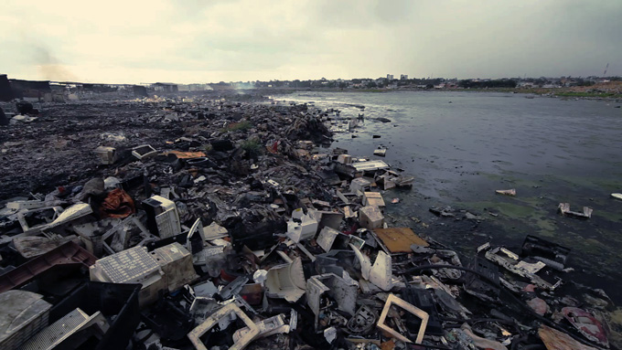
…und ihre Auswirkungen
Diese Chemikalien können zu Geburtsdefekten und Gesundheitsstörungen führen
ABER: Nutzung eines Handys an sich nicht gefährlich
Extremes Beispiel: Agbogbloshie, ein Vorort der ghanaischen Accra ist komplett verseucht

Slide 4
Quellen
http://www.bild.de/digital/smartphone-und-tablet/smartphone/smartphone-studie-chemische-schadstoffe-in-iphone-und-co-26606292.bild.html
http://www.ecocenter.org/healthy-stuff/

